Slide 1
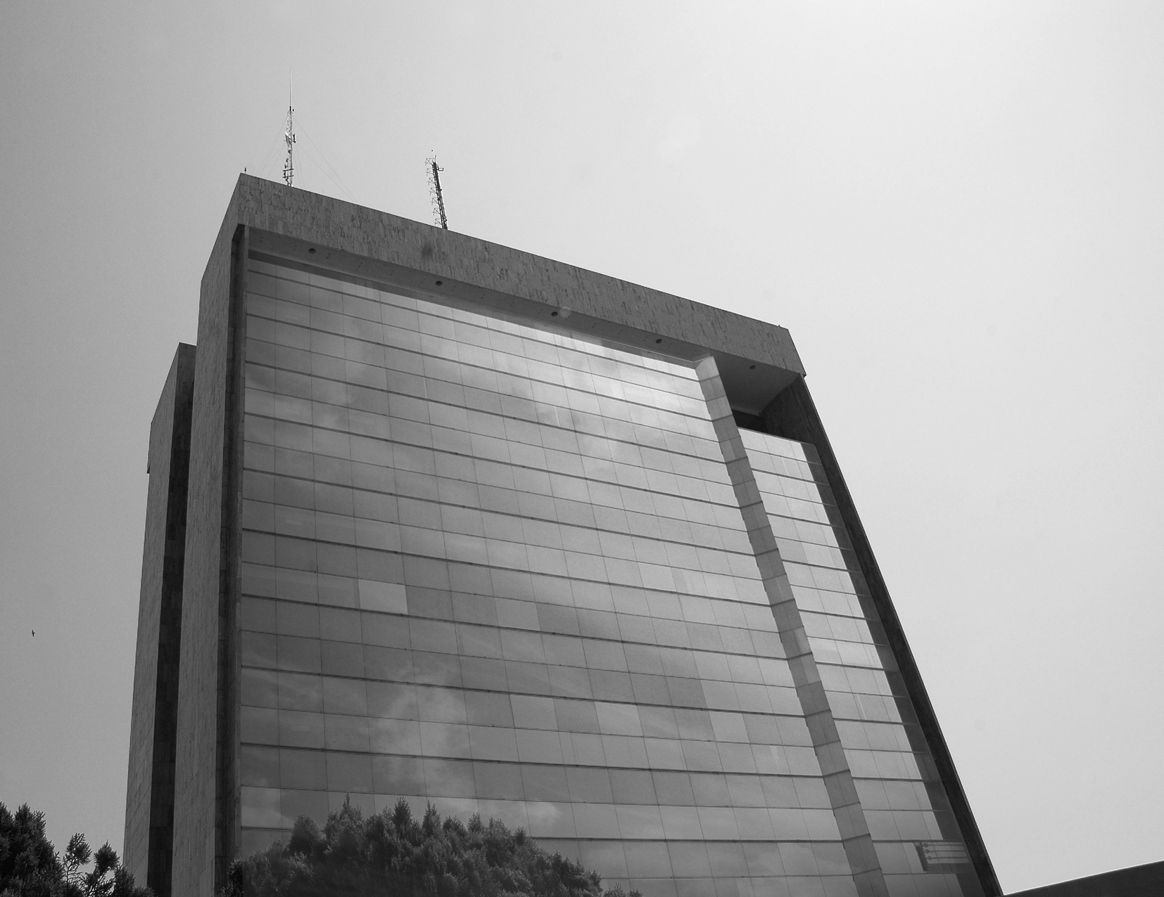
Coordinación General Administrativa
22 de julio de 2013

Slide 2
Índice
Funciones de la Coordinación General Administrativa
Estructura de la Coordinación General Administrativa
Tareas en las que se apoya a la Red Universitaria
Tareas en proceso y en proyecto
Problemas que enfrentamos y soluciones
Retos

Slide 3
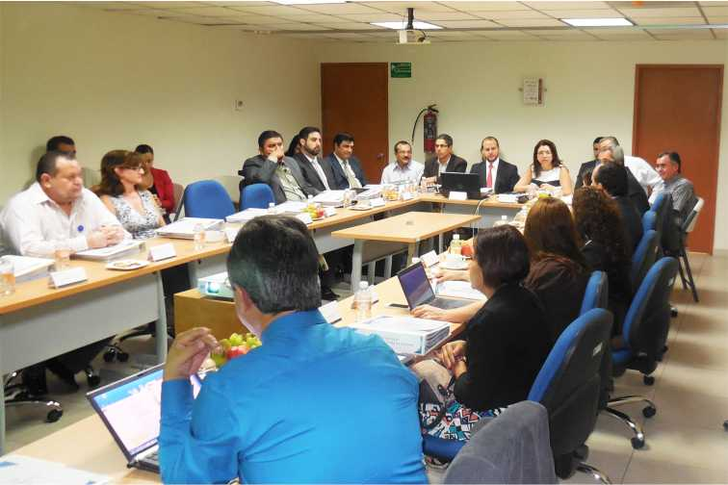
1. Funciones de la Coordinación General Administrativa
Coordinar, asesorar y supervisar las políticas administrativas y los procesos de programación y presupuestación institucional,
Revisar procedimientos previos a la adjudicación de compras, obras o servicios,
Ejecución de obras y su mantenimiento en la Administración General.
Artículo 12, del Reglamento Interno de la Administración General

Slide 4
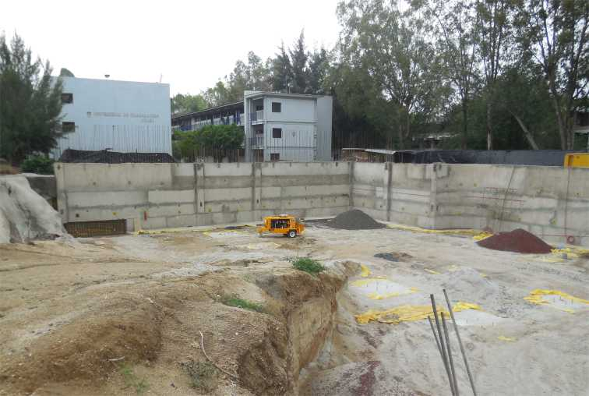
A través de la
Coordinación de Servicios Generales
Integrar el programa anual de construcciones y adquisiciones territoriales de la Administración General;
Coordinar los proyectos de obras y convocatorias de concursos para la asignación de contratos, de la Administración General;
Artículo 12, del Reglamento Interno de la Administración General

Slide 5
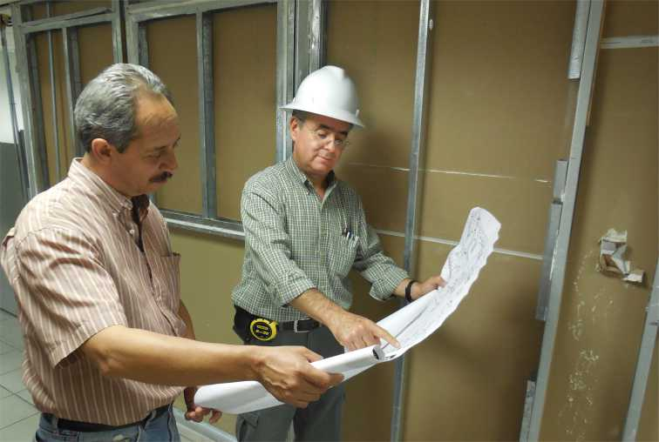
Formular, proyectos y presupuestos de obras civiles, eléctricas e hidrosanitarias,
Apoyar al Comité General de Compras y Adjudicaciones en la selección de las compañías proveedoras y contratistas; así como supervisar su desempeño,
Gestionar ante instituciones y organismos federales, estatales y del sector privado, recursos materiales y financieros para la creación de infraestructura necesaria.
Artículo 12, del Reglamento Interno de la Administración General

Slide 6
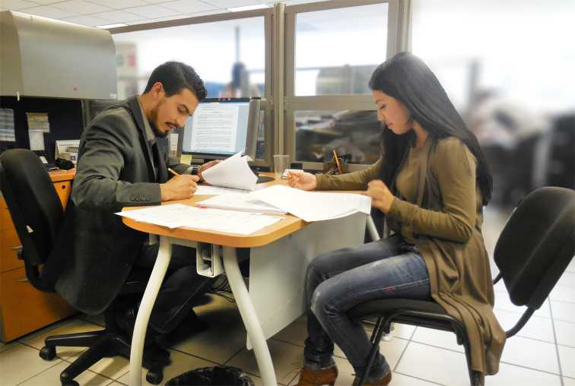
A través de la
Unidad de Presupuesto
Participar en la elaboración del Proyecto del Presupuesto Anual de Ingresos y Egresos,
Fungir como órgano de asesoría técnica de las autoridades universitarias en materia presupuestal,
Recomendar a la Vicerrectoría Ejecutiva, políticas y prioridades para la planeación, ejercicio y control del gasto universitario.
Artículo 12, del Reglamento Interno de la Administración General

Slide 7
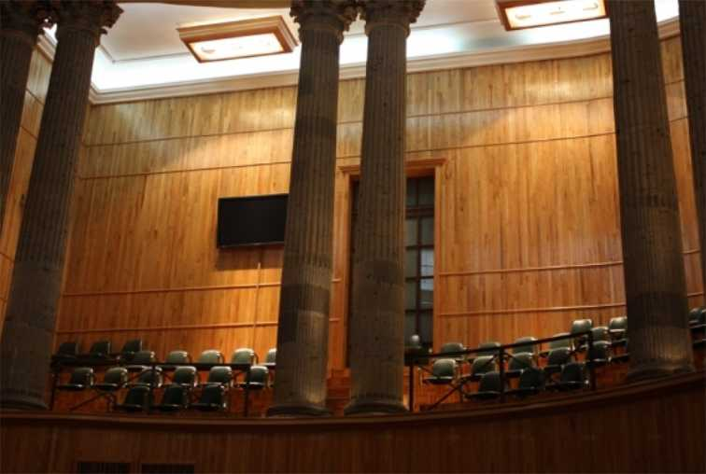
Comités de la Administración General
Comité General de Compras y Adjudicaciones
Integrado por:
Un representante del Gobierno del Estado,
El presidente del Consejo Social de la UDG,
Un representante del Consejo de Cámaras Industriales de Jalisco,
Un representante de la Cámara Nacional de Comercio de Guadalajara,
Un representante del Centro Empresarial de Jalisco,
Un representante del Consejo de Rectores, y
El Coordinador General Administrativo, quien funge como Secretario Ejecutivo.

Slide 8
Comité Revisor de Procedimientos Previos a las Adquisiciones y Adjudicación de Obras y Servicios
Integrado por:
El Coordinador General Administrativo, quien lo preside,
El Coordinador de Servicios Generales de la Administración General, quien funge como Secretario Técnico,
Un representante de los Centros Universitarios Temáticos,
Un representante de los Centros Universitarios Regionales,
Un representante de la Coordinación de Servicios Generales del SEMS,
Un especialista en Costos y Presupuestos,
Un representante de la Oficina del Abogado General.

Slide 9
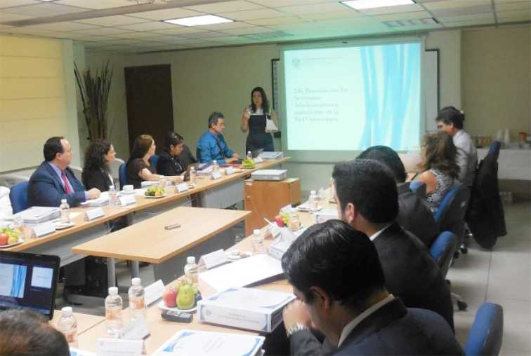
Comité Técnico del Plan de Ahorro Institucional
Integrado por:
El Coordinador General Administrativo, quien lo preside,
El Jefe de la Unidad de Presupuesto, quien funge como Secretario Técnico,
Un representante de los Centros Universitarios Temáticos,
Un representante de los Centros Universitarios Regionales,
Un representante del Sistema de Educación Media Superior,
Un representante de la Oficina del Abogado General.

Slide 10
Junta Operativa del SIIAU
Integrada por:
El Vicerrector Ejecutivo, quien funge como Presidente y Líder de Diseño y Desarrollo de Procesos,
El Secretario General, responsable de analizar la pertinencia normativa de las iniciativas,
El Coordinador General de Tecnologías de Información, quien funge como Secretario Técnico,
El Coordinador General Administrativo, quien funge como Líder de Gestión del Sistema de Calidad,
El Coordinador General de Planeación y Desarrollo Institucional, quien analiza la vinculación de los procesos con la Planeación Estratégica,
El Coordinador General Académico, quien analiza la pertinencia académica de los procesos, y
El Coordinador de Proyectos adscrito a la CGTI, quien funge como Líder en Diseño de Diagramas.

Slide 11
Comité Técnico del Fondo para el Desarrollo de la Infraestructura de la Red Universitaria
Integrado por:
Un represente de los Centros Universitarios Temáticos,
Un representante de los Centros Universitarios Regionales,
Un representante del Sistema de Educación Media Superior,
Un representante de la Coordinación General Administrativa,
Un representante de la Coordinación General Académica,
Un representante del Sistema de Universidad Virtual,
Un representante de la Coordinación General de Extensión,
El Coordinador de Servicios Generales de la Administración General,
Un Coordinador de Servicios Generales de un Centro Temático,
Un Coordinador de Servicios Generales de un Centro Universitario Regional,
El Coordinador de Servicios Generales del Sistema de Educación media Superior,
Un perito arquitecto,
Un perito en estructuras, y
Un perito en medio ambiente.
Artículo 14 del Reglamento general de obras y servicios relacionados con las mismas

Slide 12
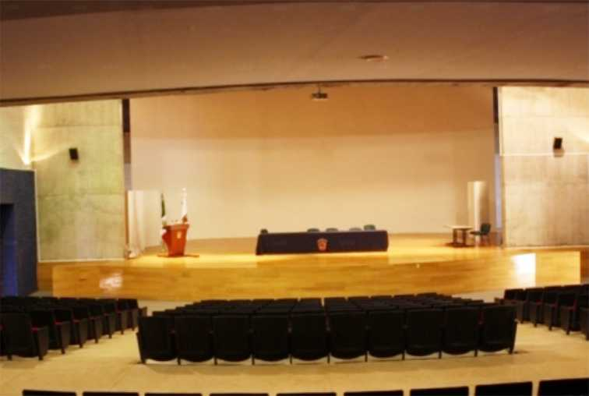
Consejo Técnico de Servicios Generales de la Red Universitaria
Integrado por:
Un representante de la Coordinación General Administrativa,
Los Coordinadores se Servicios Generales de los Centros Universitarios, Sistemas y la Administración General,
Un representante de la Coordinación General de Patrimonio,
Un representante de la Coordinación de Planeación y Desarrollo Institucional,
Un representante de la Contraloría General,

Slide 13
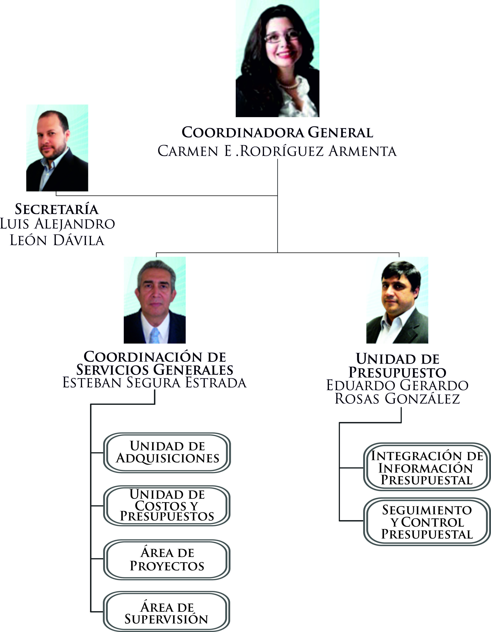
2. Estructura de la Coordinación General Administrativa
Notes:
INCLUYAN AQUÍ SOLO LA ESTRUCTURA DE LA ADMINISTRACIÓN, QUITEN A LOS Cus PORQUE LA OTRA LÁMINA LA DETERMINA

Slide 14
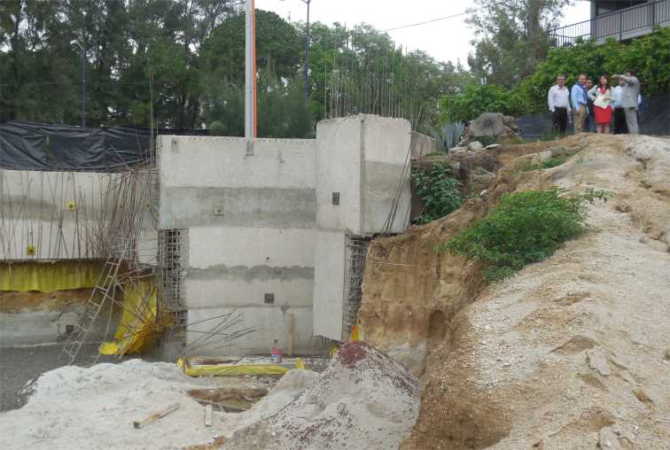
3. Tareas en las que apoyamos a la Red Universitaria
Fondo de Ampliación de Oferta (FAO) 2010.
Fondo de Incremento de la matrícula (FIM) 2009 y 2010.
Fondo de Apoyo para la Infraestructura y Seguridad 2012.
Fondo de Equipamiento de la Biblioteca Pública del Estado de Jalisco 2012.
Administrador del Fondo Mixto CONACYT - Gobierno del Estado de Jalisco.

Slide 15
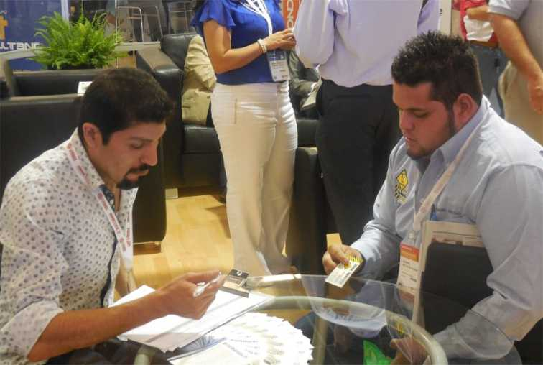
Procedimientos de Adquisiciones a través del Comité General de Compras y Adjudicaciones.
Procedimiento para adjudicaciones de Obras y Servicios relacionados con las mismas.
Atención a la ventanilla única con CAPECE.
Trámites Aduanales -importación, exportación y consultas en materia de Comercio Exterior.

Slide 16
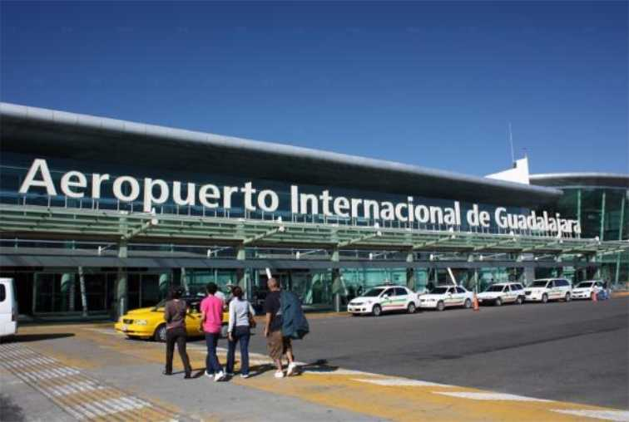
Administración de los seguros diversos -autos, bienes muebles e inmuebles.
Gestión de permisos ante ayuntamientos para eventos culturales.
Representación legal de la Universidad de Guadalajara.
Préstamo de flotilla vehicular y gestión de trámites ante la Secretaría de Finanzas y la Secretaría de Movilidad del Estado de Jalisco.
Administración de la Telefonía Móvil -Radiocomunicación y Celulares.

Slide 17
Políticas/Lineamientos que enmarcan las tareas de la CGADM
2. Fortalecimiento de la Red Universitaria y recuperación de la identidad
Revisar el desempeño e interacciones que mantiene los diferentes elementos de la Red para optimizar su funcionamiento y articulación.
Simplificación de los procesos y trámites académicos y administrativos de la Red para volver eficiente su desempeño.
10. El problema financiero y uso eficiente de los recursos
Mejorar la eficiencia de gasto universitario en todos los ámbitos de la Red Universitaria.
12. Transparencia y rendición de cuentas
Mantener y consolidar a la Universidad de Guadalajara como una de las universidades más transparentes del país
Programa General de Trabajo 2013-2019, presentado
ante el CGU el 23 de enero de 2013

Slide 18
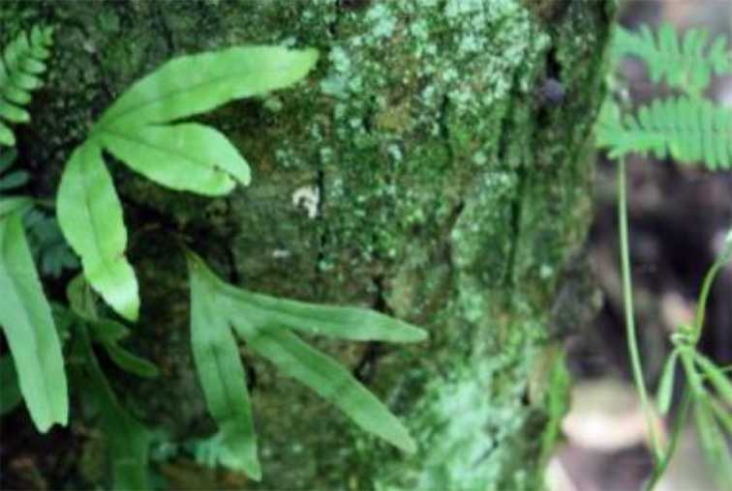
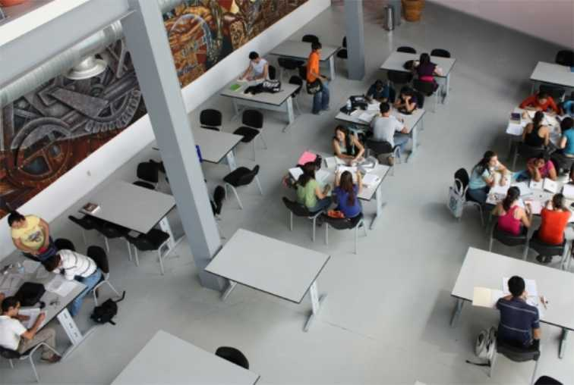
4. Tareas en proceso y en proyecto
Tareas inmediatas
(1 de abril a julio 2013)
Tareas a corto plazo
(a diciembre de 2013)
Tareas a mediano plazo
(2015)

Slide 19
5. Problemas que enfrentamos y soluciones
Problema que involucra a la Red Universitaria | Solución
Alta siniestralidad en seguro de vehículos de la Flotilla Vehicular Universitaria. | Curso de manejo a la defensiva.
Inconsistencia en la Base de Datos de los vehículos, por haber tres esferas que atienden a la Flotilla Vehicular: Coordinación General Administrativa, Coordinación General de Patrimonio y la dependencia resguardarte de la Red, por lo que el registro ante la compañía aseguradora está desactualizado. | Integrar la base de datos de la Coordinación General de Administrativa con la Coordinación General de Patrimonio, ratificando la información con las dependencias y entidades de la Red Universitaria (en proceso).

Slide 20
6. Retos
Contar con planes integrales de construcción (ejemplo CUCEI).
Terminar con las obras ya iniciadas, puesto que hay varias inconclusas en los Centros Universitarios y Sistemas por la atomización del recurso.
Implementar la firma electrónica, previa adecuación normativa

Slide 21
CGADM
Gracias

Slide 23
Tareas Inmediatas
(1 abril – julio 2013)
Manual de Requisitos, Procedimientos y Formatos de la Coordinación General Administrativa Flujo lineal de contratos y firma de la Apoderada Legal en 48 horas, a través un acuerdo con la Oficina del Abogado General Desarrollo del visor de avance de obras de la UDG Análisis de la Flotilla Vehicular Análisis del uso de la Telefonía Celular

Slide 24
Tareas Inmediatas
(1 abril – julio 2013)
Visita a todo los centros para conocer el avance de obras y problemática específica, evitando así, el tomar decisiones de escritorio Participación en Expo proveedores Renovación de miembros externos del Comité General de Compras y Adjudicaciones Transmisión vía página web de los Actos Públicos del Comité General de Compras y Adjudicaciones

Slide 25
Tareas a corto plazo
(a dic. de 2013)
Autodiagnóstico de la Administración y Gestión, para obtener la Acreditación Institucional ante CIEES Automatización de Servicios de Telefonía Móvil Diagnóstico del Programa de Ahorro y Eficiencia de Energía, Agua y Manejo Sustentable de Residuos Brigada de Imagen Urbana y calles aledañas al edificio de Rectoría de la Universidad

Slide 26
Tareas mediano plazo
(proyectado a 2015)
Proyecto integral de Firma Electrónica Optimización de la Flotilla Vehicular Contar con todos los Planes Maestros de Infraestructura de toda la Universidad Sistema de información Geográfica de la Universidad de Guadalajara Proyecto Conceptual de Renovación e Integración de la Imagen Urbana y Arquitectónica del entorno del Edificio de la Rectoría General de la Universidad de Guadalajara

